Slide 1


Slide 2

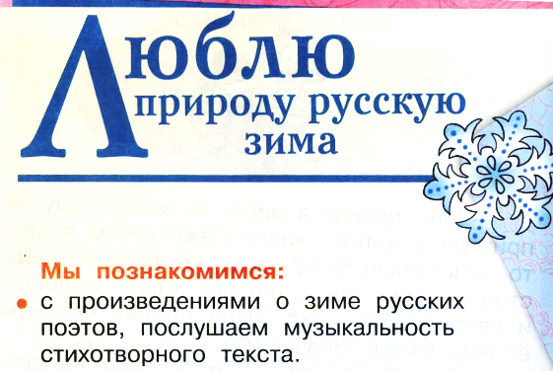
  Чем вам нравится зима?
  Какой похожий раздел уже нам встречался?
  Чем различаются осень и зима?
  Сегодня мы начинаем знакомиться с произведениями нового раздела. Прочитайте его название.

Slide 3
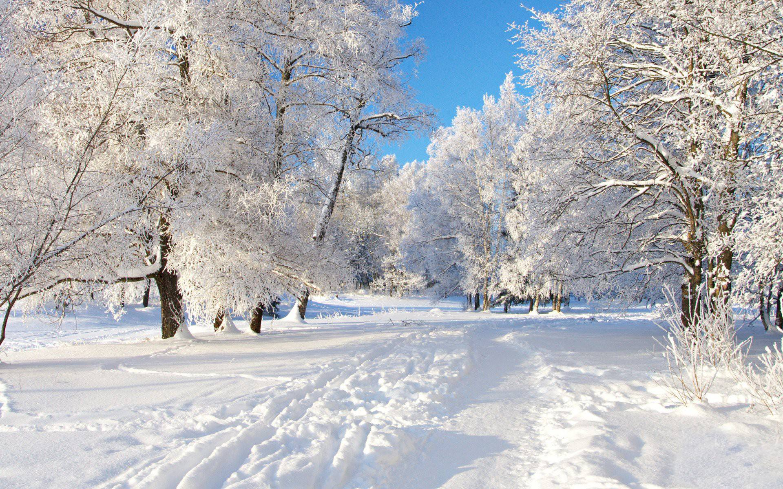
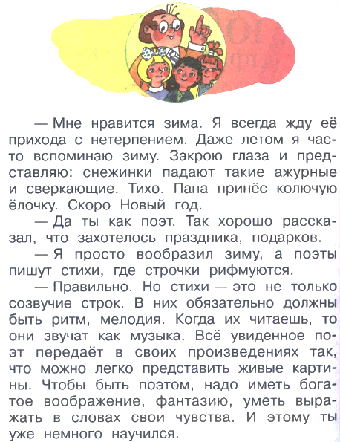

Slide 4
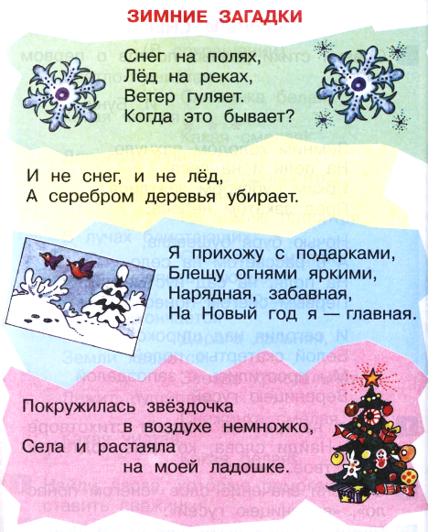
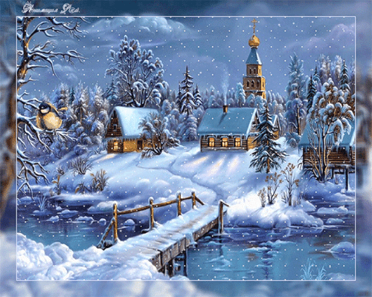
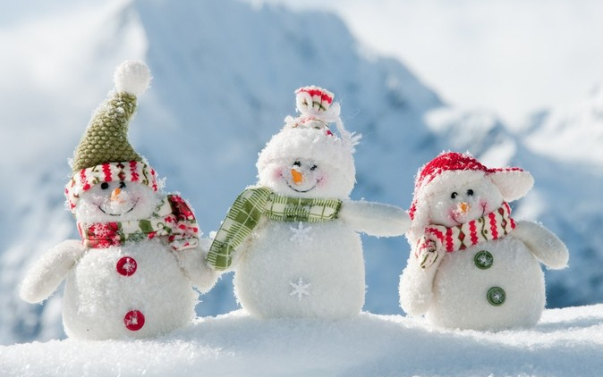

Slide 5
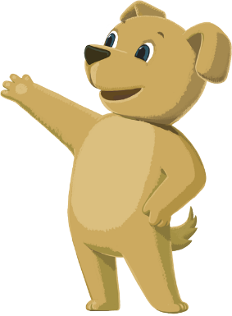
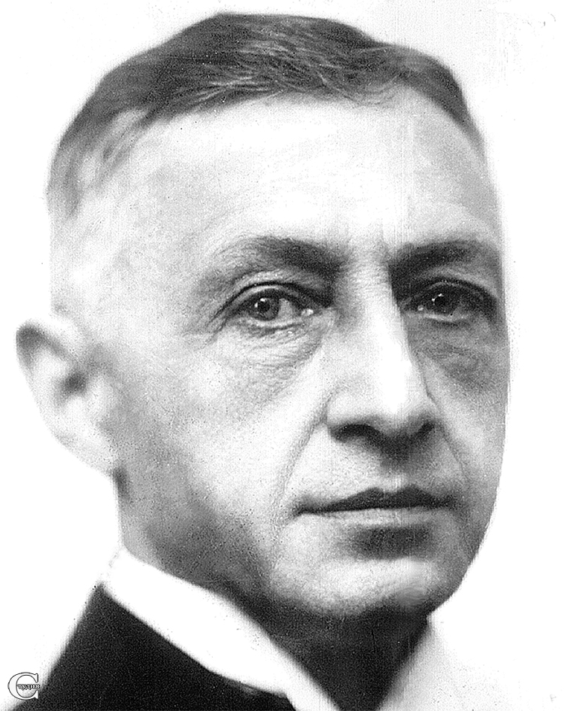
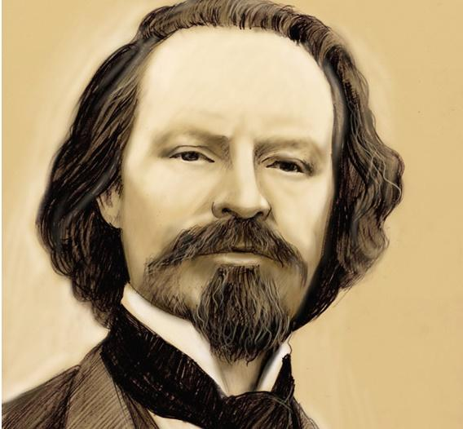
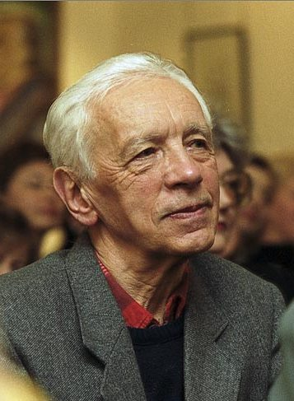
  Авторы, с чьими произведениями мы сегодня познакомимся.
Иван Алексеевич
Бунин
Константин Дмитриевич
Бальмонт
Яков Лазаревич
Аким

Slide 6
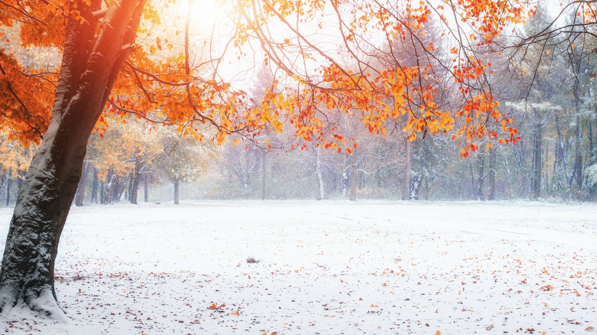


Slide 7
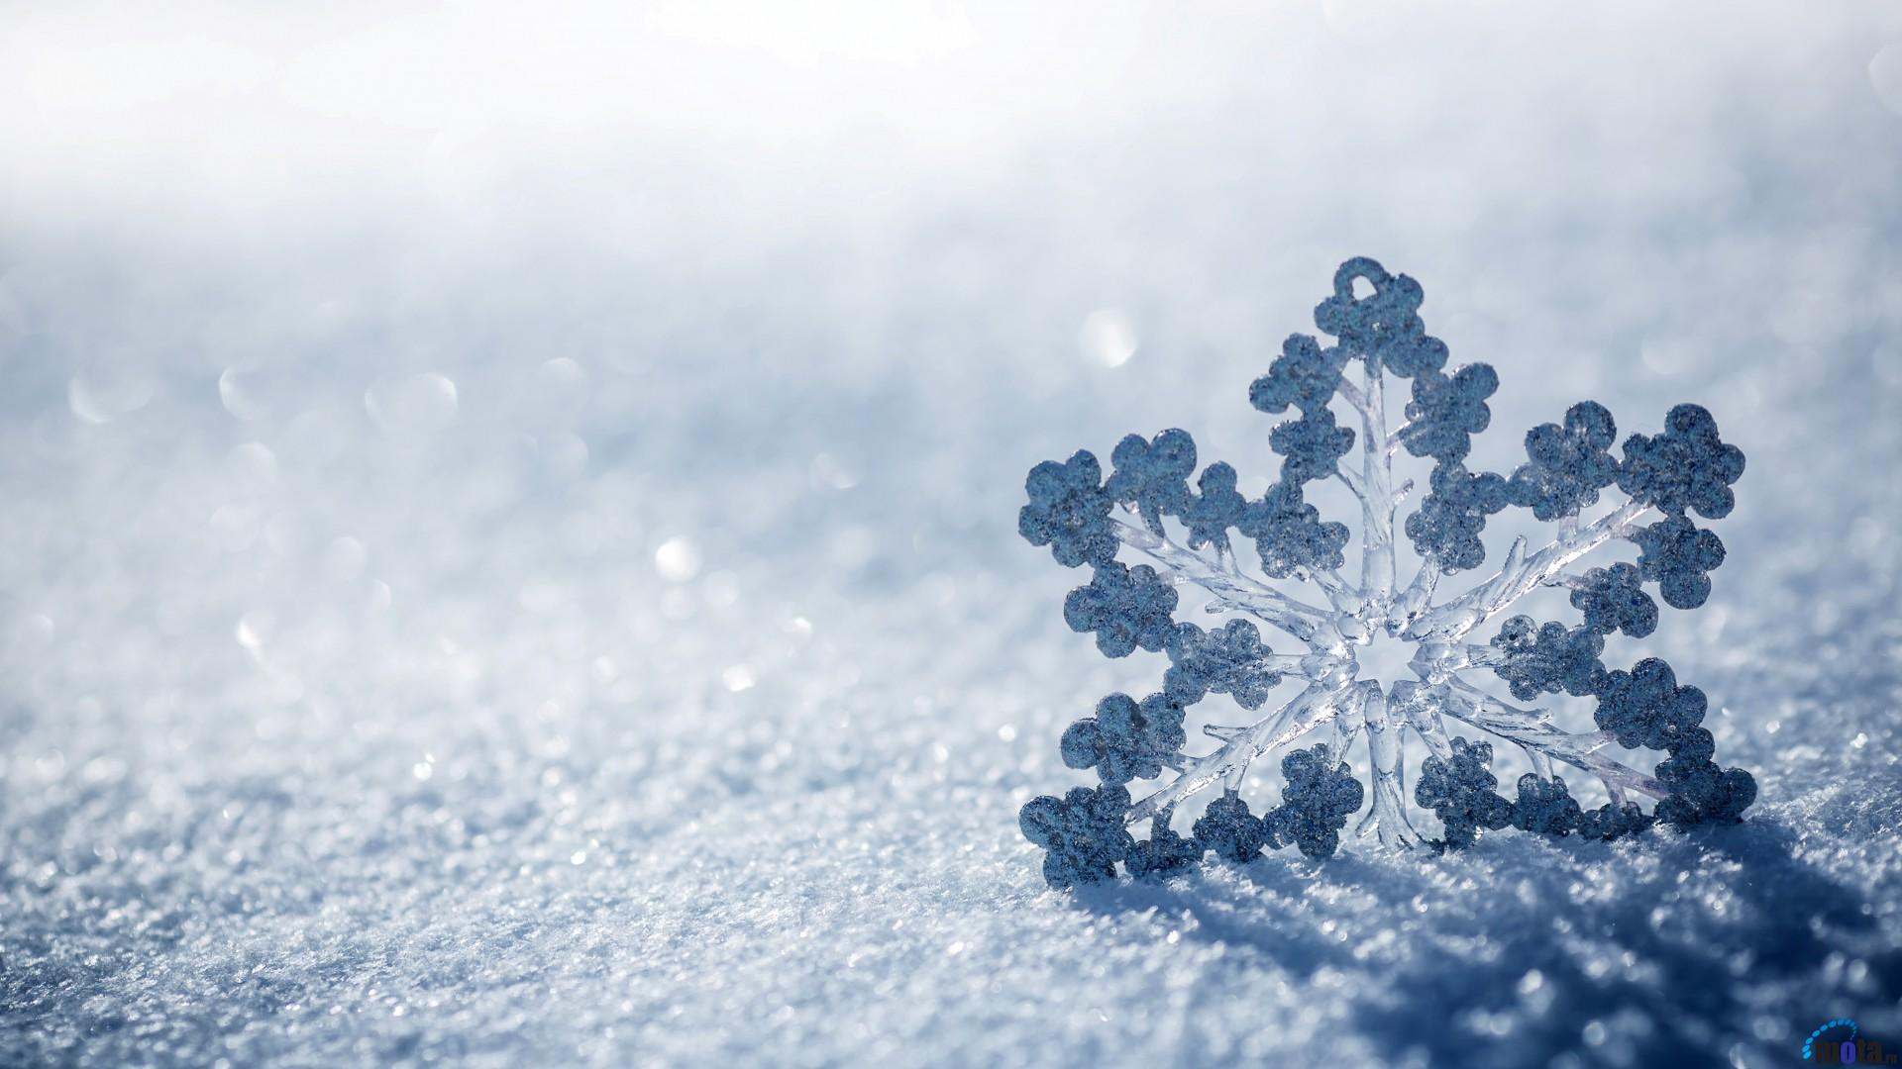

Slide 8
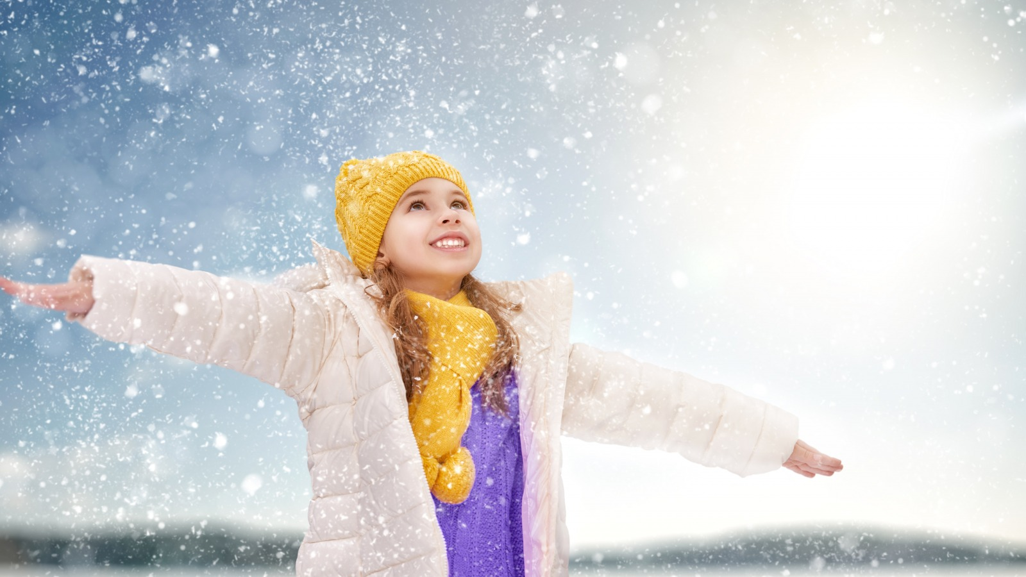

Slide 9

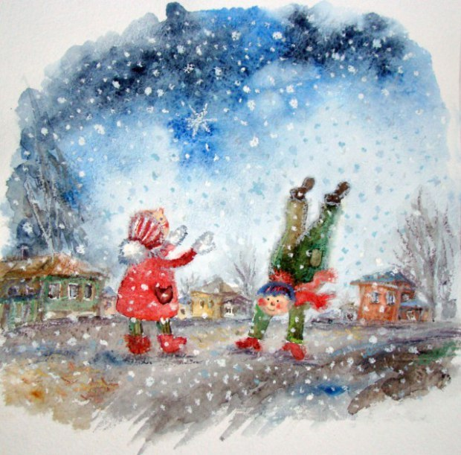
  Сравните все стихотворения, которые мы прочитали на уроке. Одинаково ли изображён первый снег?
  Какое стихотворение вам больше всего понравилось? Почему?
  Какие строчки вам особенно понравились?

Slide 10

  Вспомните, что мы сегодня делали на уроке.
  Что вам особенно понравилось?
  Что показалось немного трудным?
  Вспомните, что мы сегодня делали на уроке.
  Спасибо, ребята, за урок!
  До новых встреч!

Slide 11
Домашнее задание:
С. 190-193 наизусть

Slide 12







